Slide 1
Czysty kod, SOLID, refaktoring, xUnit.Net, wzorce projektowe

Slide 2
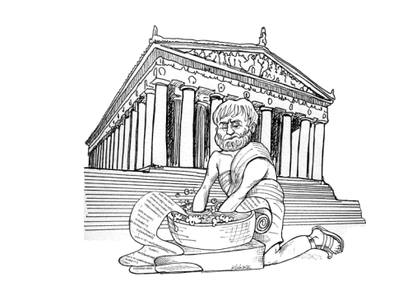
Praktyki stosowane w paradygmacie obiektowym (Czysty kod)

Slide 3
Nazewnictwo
Reguły nazewnictwa dla identyfikatorów
Aby rozróżnić słowa w identyfikatorze, należy wpisać wielką literę w pierwszym słowie każdego słowa w identyfikatorze.
Nie używaj podkreśleń do rozróżniania słów.
Istnieją dwa odpowiednie sposoby zapisywania wielkich liter identyfikatorów, w zależności od użycia identyfikatora:
PascalCasing
camelCasing
Notes:
Istnieją dwie reguły nazewnictwa pascalCasing oraz camel. Nie używaj podkreśleń do rozróżniania słów.

Slide 4
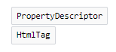
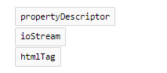
Konwencja PascalCasing, używana dla wszystkich identyfikatorów,
z wyjątkiem nazw parametrów, każdy znak słowa z dużej litery,
jak pokazano w poniższych przykładach:
Konwencja camelCasing, używana dla nazw parametrów,
każdy znak słowa z dużej litery z wyjątkiem pierwszego słowa ,
jak pokazano w poniższych przykładach:

Slide 5
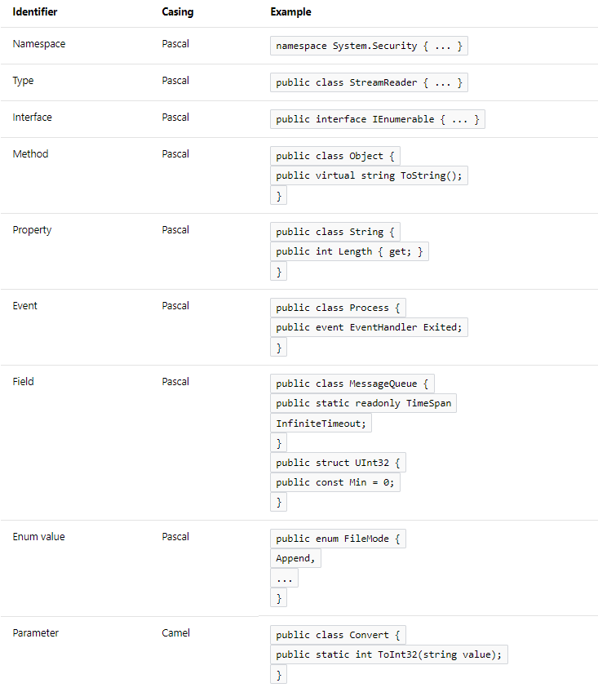

Slide 6
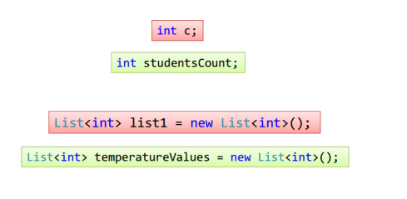
Identyfikatory
Pola prywatne piszemy w notacji Camel Case ( rozpoczynamy z małej litery z użyciem podkreślnienia)
Używaj nazw przedstawiających intencje. Unikaj dezinformacji
Przestrzegać się sugerowania fałszywych wskazówek zaburzających znaczenie kodu.
Nie należy nazywać grupy kont mianem accountList o ile nie jest to faktycznie zmienna typu List

Slide 7
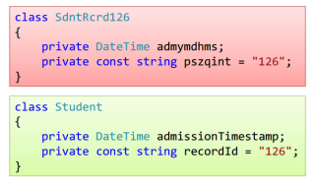
Tworzenie nazw, które można wymówić
Nasze mózgi lubią mowę.
Żeby możliwa była dyskusja o kodzie.
Żeby nowe osoby w zespole rozumiały kod
Przykłady firmowe: stud, dataAktual

Slide 8
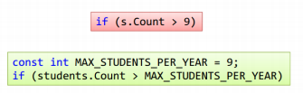
Tworzenie nazw łatwych do wyszukania, enumy, stałe zamiast liczb

Slide 9
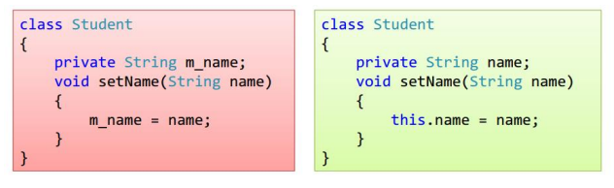
Nie stosujemy przedrostów
Najnowsze IDE wyróżniają zmienne składowe
Czytając kod i tak ignorujemy przedrostki
W małych klasach i funkcjach są zbędne

Slide 10
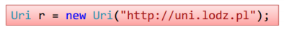
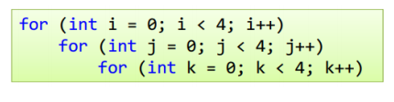
Nie stosujemy jedno-literówek, które trzeba sobie potem tłumaczyć
Może dla nas nie problem to zapamiętać, ale
,,profesjonaliści piszą kod zrozumiały dla innych”
Wyjątkiem są liczniki pętli

Slide 11
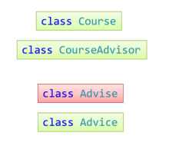
Nazwy klas mają rzeczowniki
Notes:
Doradzać ,Rada

Slide 12
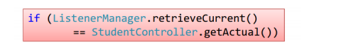
Spójny leksykon – jedno słowo na zagadnienie
Save, Zapisz, Insert, Add

Slide 13
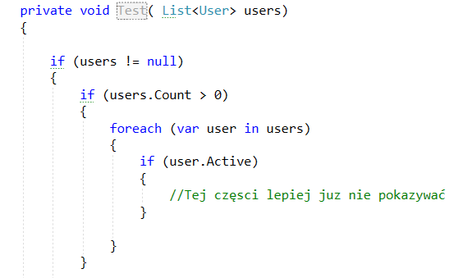
Nie tworzymy choinek w kodzie

Slide 14
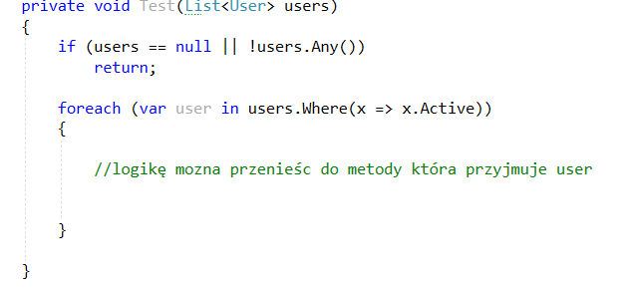
Zmiana choinki

Slide 15
Niezrozumiały if

Slide 16
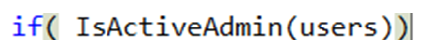
Zrozumiały if?

Slide 17
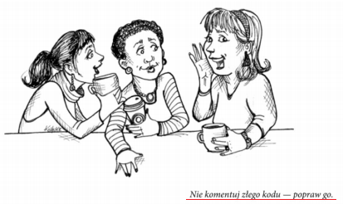
Komentarze, formatowanie plików
Niewiele jest rzeczy tak pomocnych jak dobrze umieszczony komentarz. Jednocześnie nic tak nie zaciemnia modułu jak kilka zbyt dogmatycznych komentarzy.
Aktualizujemy komentarze, nic nie jest tak szkodliwe jak stary komentarza, szerzący kłamstwa i dezinformację.
Jedną z często spotykanych powodów pisania komentarzy jest zagmatwany mało czytelny kod do zrozumienia, precyzyjny i czytelny kod z małą liczbą komentarzy jest o wiele lepszy

Slide 18
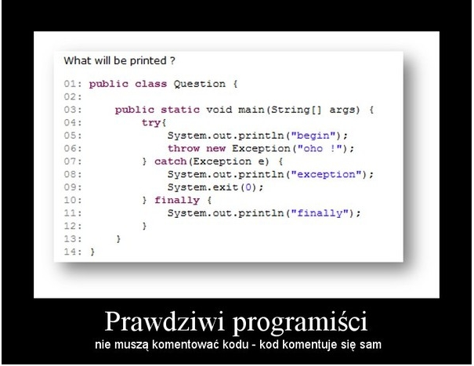
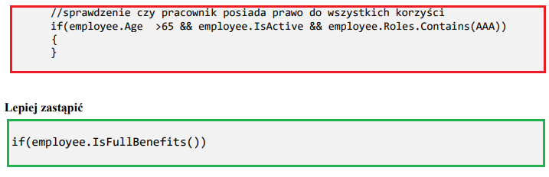
Komentarze przykład

Slide 19
Zakomentowany kod
Niewiele jest praktyk tak nieprofesjonalnych ,jak za komentowanie kodu!
Nie rób tego. Inni programiści którzy zobaczą taki za komentowany kod, nie będą mieli odwagi go usunąć. Uznają ze jest tak z jakiego powodu i że jest zbyt ważny aby go usunąć.
W latach sześćdziesiątych ubiegłego wieku komentowanie kodu mogło być przydatne. Jednak od bardzo długiego czasu mamy już dobre systemy kontroli wersji.

Slide 20
Dobra strona komentarzy
W niektórych przypadkach komentarze zawierają informację nie tylko o implementacji, ale także o powodach podjęcia danej decyzji.
Czasami przydatne jest wytłumaczenie znaczenia niejasnych argumentów lub zwracanych wartości.
Komentarze mogą również służyć do ostrzegania innych programistów o określonych konsekwencjach wykonania kodu, lub czemu dany fragment musiał zostać zastąpiony, wyłączony.
Komentarze TODO
Czasami dobrym pomysłem jest pozostawianie notatek do zrobienia w postaci komentarzy.

Slide 21
Formatowanie projektów/plików
,,Gdy ludzie zaglądają pod maskę projektu, chcą być oczarowani elegancją, spójnością i zauważalną dbałością o szczegóły.”

Slide 22

Metafora gazety
Pomyślmy o dobrze napisanym artykule w gazecie. Czytamy go od góry do dołu, Na górze oczekujemy nagłówka, który informuje nas o temacie danego artykułu i pozwala zdecydować czy chcemy przeczytać całość. Gdy kontynuujemy lekturę w dół kolumny liczba szczegółów zwiększa się, są to daty nazwiska cytaty i twierdzenia.

Slide 23
Chcemy aby nasz kod źródłowy był podobny do takiego artykułu w gazecie.
Nazwa pliku ma być prosta i sugestywna, powinna wystarczyć nam do stwierdzenia czy jesteśmy we właściwym module czy nie.
Górne partie pliku źródłowego mają zawierać algorytm i koncepcje najwyższego poziomu.
Liczba szczegółów powinna zwiększać się wraz ze schodzeniem w dół pliku, aż do funkcji oraz szczegółów na najniższym poziomie.
Koncepcje które są ze sobą ściśle związane powinny znajdować się w niewielkiej odległości od siebie. Jasne jest ze zasada ta nie może być stosowana w przypadku koncepcji znajdujących się w osobnych plikach.
Zmienne powinny być zdeklarowane tak blisko miejsca ich użycia, jak tylko to możliwe. Ponieważ nasze zmienne są bardzo krótkie, zmienne lokalne powinny znajdować się na początku każdej funkcji

Slide 24
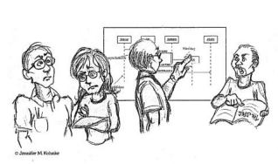
Funkcje
Małe funkcje
Pierwsza zasada dotycząca konstruowania funkcji jest taka, że powinny być małe!
Druga zasada mówi, że powinny być mniejsze, niż są .
50 wierszy max – tyle jest się w stanie ogarnąć wzrokiem bez scrollowania
Metody piszemy z dużych liter (nie ważne czy są prywatne czy publiczne)
Spójne nazwy, opowiadające historię
Nie bójmy się długich nazw

Slide 25
Funkcje
Instrukcje if w funkcji
W przypadku instrukcji if jeżeli warunek posiada powyżej 3 warunków zamieniamy warunek na funkcję z nazwą która określa jakie założenie warunek musi spełnić.
Wykonuj jedną czynność(!!!)
Funkcje powinny wykonywać tylko jedną operację i powinno robić to dobrze i powinny robić tylko to.
Jeden poziom abstrakcji w funkcji
Aby upewnić się że nasze funkcje wykonują „jedną operację” musimy sprawdzić czy instrukcje są na tym samym poziomie abstrakcji.

Slide 26
Funkcje
Zasada zstępująca
Chcemy czytać kod od góry do dołu – chcemy aby po każdej funkcji znajdowała się kolejna na następnym poziomie abstrakcji, dzięki czemu czytając program schodzimy o jedne poziom abstrakcji niżej wraz z przejściem do kolejnej funkcji w pliku.
Argumenty
Argumenty są kłopotliwe – wymagają użycia sporej ilości energii koncepcyjnej oraz kłopotliwe z punktu widzenia testowania – testowanie wszystkich kombinacji argumentów jest czasochłonne. (!) argumenty wyjściowe są trudniejsze do zrumienia niż argumenty wyjściowe – czytając funkcję zwykle zakładamy, że dane wchodzą do funkcji przez argumenty i wychodzą przez wartość zwracaną.
Zwykle nie oczekujemy, że dane będą wychodziły z funkcji przez argumenty – z tego powodu argumenty wyjściowe powodują często konieczność powtarzania analizy.
Idealna liczba argumentów dla funkcji – 0. Nie więcej jak 3 argumenty

Slide 27
Funkcje
Argumenty obiektowe
Jeżeli wydaje się że funkcja wymaga więcej niż dwóch lub trzech argumentów, najprawdopodobniej powinny być one umieszczone w jednej klasie i przekazane jako obiekt do listy argumentów.
Unikanie efektów ubocznych
Funkcja wykonując jedną operację nie może realizować innej w sposób ukryty. Czasem w niespodziewany sposób modyfikuje zmienną ze swojej klasy, parametry przekazane do funkcji lub ustawienia globalne.
Argumenty wyjściowe
Dobry pomysłem jest unikanie stosowania parametrów wejściowych – jeżeli funkcja musi zmieniać stan czegokolwiek, powinna zmieniać stan własnego obiektu.
Rozdzielenie poleceń i zapytań
Funkcje powinny coś wykonywać albo odpowiadać na jakieś pytanie a nie robić te 2 rzeczy jednocześnie. Funkcja powinna albo zmieniać stan albo zwracać pewne informacje na temat tego obiektu.

Slide 28
Funkcje
Wyodrębnienie bloków try catch i obsługa błędów jedną operacją
Bloki try catch naruszają strukturę kodu i mieszają przetwarzanie błędów ze zwykłym przetwarzaniem. Funkcje powinny wykonywać jedną operację. Obsługa błędów jest jedną operacją, dlatego obsługa błędów nie powinna wykonywać nic innego.
Funkcje zależne
Jeśli jedna funkcja wywołuje inną , powinny być blisko siebie a funkcja wywołująca powinna być umieszczona powyżej wywoływanej.

Slide 29
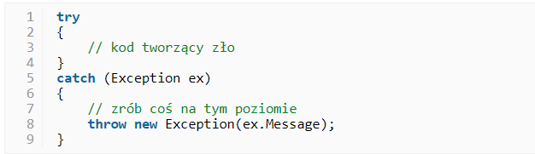
Mądrze rzucaj wyjątki

Slide 30
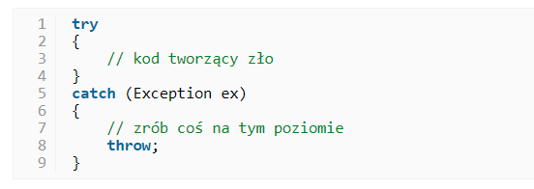
Co jest złego w tym przypadku? Najogólniej mówiąc wszystko. Przy takim zastosowaniu konstrukcji throw, przekazaliśmy tylko komunikat błędu. Straciliśmy dwie często bardzo istotne rzeczy, czyli StackTrace oraz InnerException. Jeśli właściwie logowanie błędu znajduje się wyżej, to tych informacji już nie uzyskamy,

Slide 31
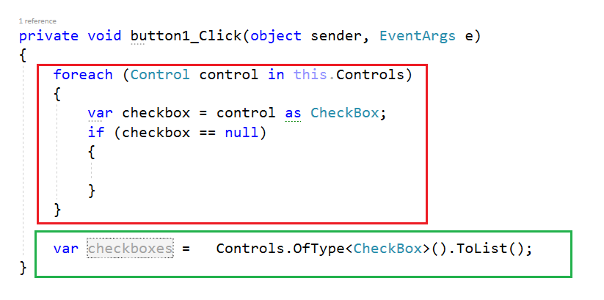

Slide 32
Pytania?

Slide 33
Zadanie 1
Staraj się poprawić kod zgodnie z zasadami czystego kodu

Slide 34
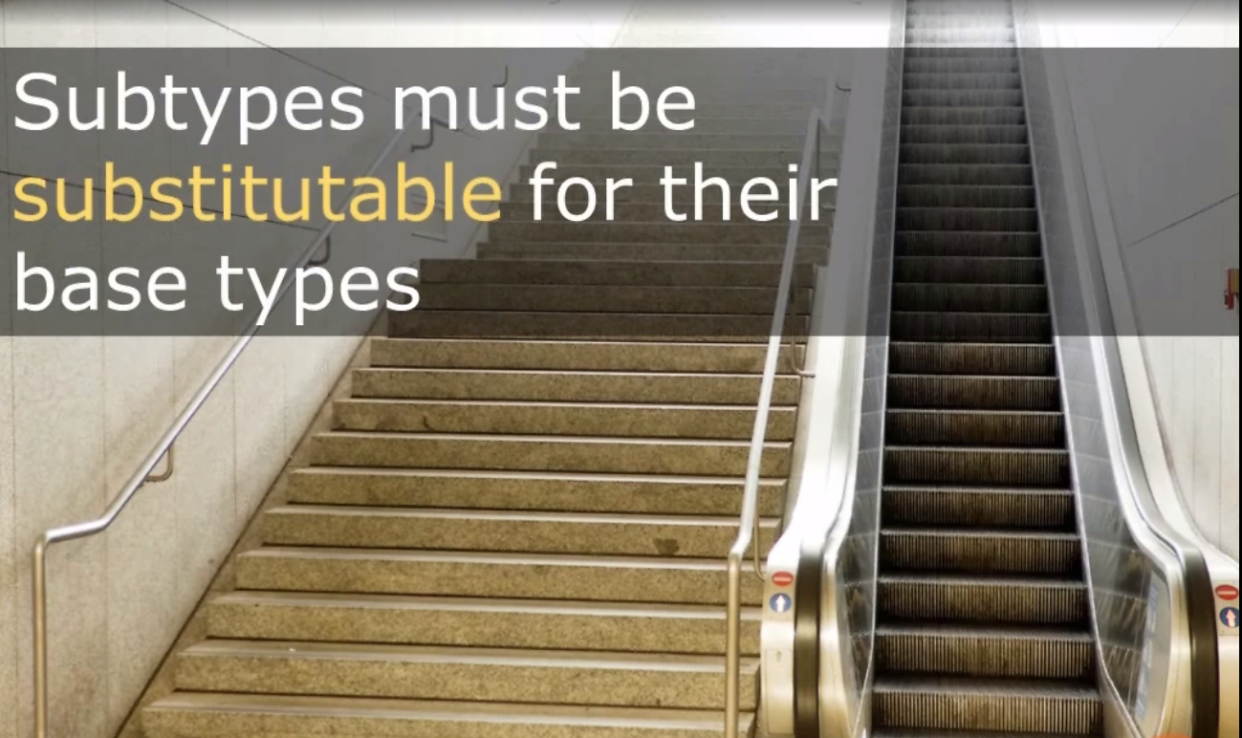
Zasada Podstawienia Liskov
Notes:
ZAWSZE możesz podstawić obiekt pochodny w miejsce obiektu bazowego. Innymi słowami: obiekt pochodny musi z logicznego punktu widzenia być szczególnym przypadkiem obiektu bazowego.

Slide 35
Ogólne zasada
Przystosowanie do środowiska.
Dla identycznych warunków systemu obiekt klasy dziedziczącej powinien, funkcjonować tak samo poprawnie, jak obiekt klasy bazowej. Z tego wynika, że wymagania wobec stanu systemu, pozwalające na poprawne funkcjonowanie takiego obiektu nie mogą być większe niż, wymagania wobec obiektu klasy bazowej.
Dziedziczymy również zobowiązania.
Zobowiązania, jakie dla systemu realizuje obiekt klasy dziedziczącej, nie mogą być węższe niż w przypadku obiektu klasy bazowej. Obiekt powinien, móc realizować, wszystkie te zadania jakie, otoczenie stawiało wobec obiektów jego klasy bazowe
Czego nie wolno robić?
Dziedziczyć i realizować mniej funkcjonalności niż obiekt klasy bazowej. Nadpisywać lub implementować jakąś metodę, aby ją zablokować przez rzucanie wyjątku.
Notes:
Dla identycznych warunków systemu obiekt klasy dziedziczącej powinien, funkcjonować tak samo poprawnie, jak obiekt klasy bazowej
Dziedziczyć i realizować mniej funkcjonalności niż obiekt klasy bazowej
Nadpisywać lub implementować jakąś metodę, aby ją zablokować przez rzucanie wyjątku.

Slide 36
Ogólna zasada
Polimorfizm
Tam, gdzie dziedziczenie, jest robione dla polimorfizmu podtypów, przestrzeganie zasady podstawienia Liskov jest bardzo ważne. Jeżeli jeden z typów złamie kontrakt, może to sporo namieszać, może rozpocząć się „hardcoding” przy pomocy if oraz instanceof.
Jeżeli nie potrzebujemy dziedziczyć ze względu na polimorfizm, to lepiej zastosować jakiegoś rodzaju kompozycje.
Polimorfizm nie pozostawia miejsca dla obiektów „specjalnej troski”. Jeżeli jakiś obiekt nie potrafi się dostosować do kontraktu to, coś jest z nim nie tak.
Czy warto stosować tą zasadę?
Sama świadomość problemu może ustrzec nas przed popełnieniem błędów, które mogą zaburzyć skuteczne używanie polimorfizmu.
Nie będziemy denerwować kolegów z pracy wyjątki typu NotImplementedException, a logiki w kodzie nie będą zaburzać nam, takie śmieci jak instanceof.

Slide 37
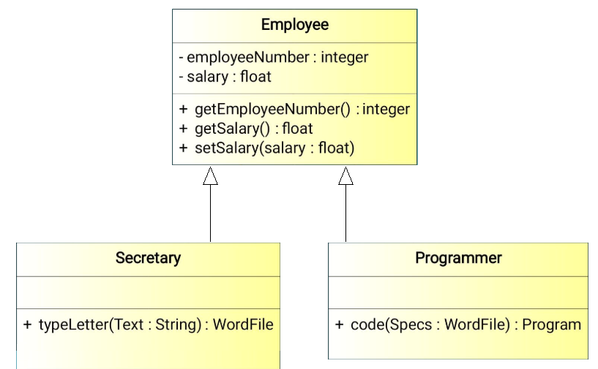

Slide 38
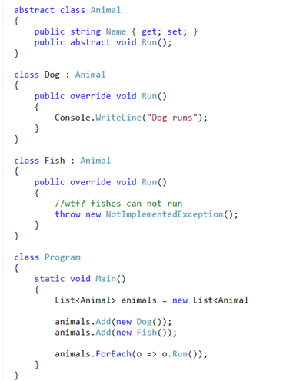
Przykład zasady Liskov. Dobry przykład?

Slide 39
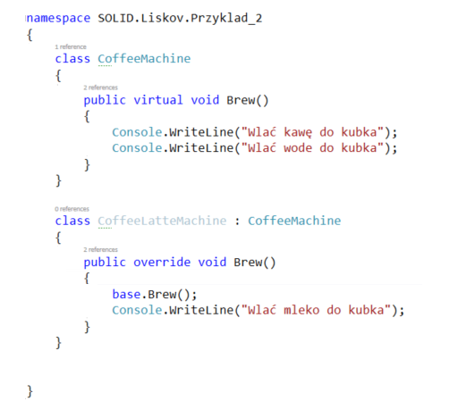
Przykład dobrego zastosowania zasady Liskov

Slide 40
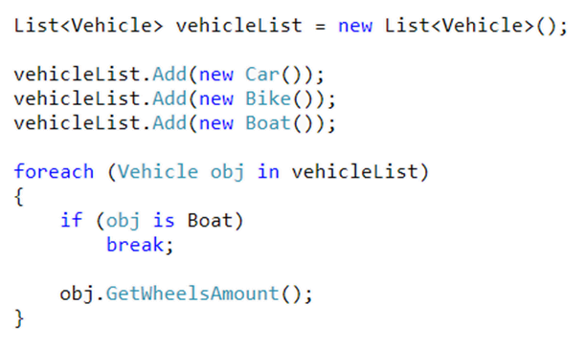
Przykład złego wykorzystania Liskov

Slide 41
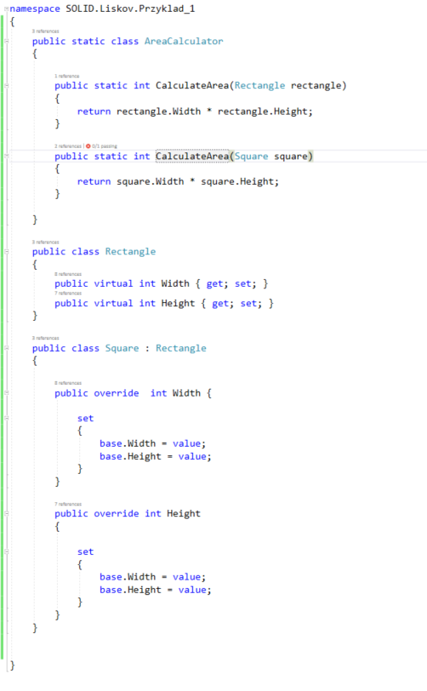

Slide 42
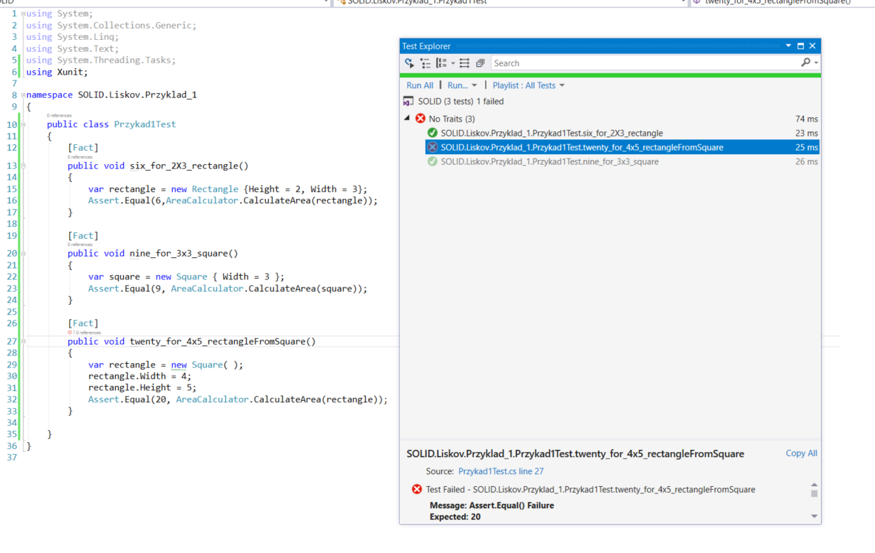
Notes:
Widzimy, że czasem dziedziczenie robi więcej szkody niż pożytku. Nasz prostokąt i kwadrat nie mają żadnych wspólnych metod. Ustawianie wymiarów, obliczanie pola – każdy z nich liczy je inaczej. Nie ma żadnego wspólnego kodu. Nie ma więc potrzeby używać dziedziczenia. Proponuję taką zasadę:
Projektując system zacznij od interfejsów. Dopiero gdy widzisz duplikację kodu i oczywiste zależności, przejdź na dziedziczenie.

Slide 43
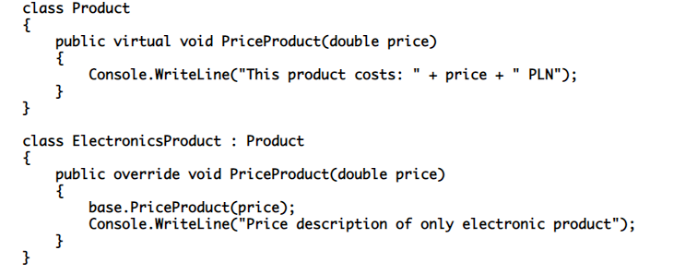
Przykład dobrego zastosowania Liskov

Slide 44
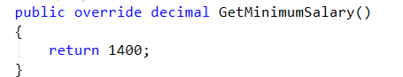
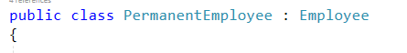
Zadanie 1
Do aplikacji dodaj dla każdego pracownika metodę zwracająca minimalne wynagrodzenie:
Przykład:
Dodaj nowy typ pracownik (pracownik stał) który posiada również dwie metody liczącą bonus oraz minimalne wynagrodzenie.
Zastanów się nad zmianą w klasy Employee oraz klasy ContractEmployee aby spełniały zasadę Liskov i nie implementowały kodu który nie potrzebują.

Slide 45
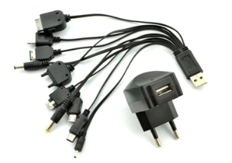
Zasada segregacji interfejsów
Klasy nie powinny być zmuszane do zależności metod, których nie używają.
W myśl tej zasady interfejsy powinny być, skromne, odpowiedzialne za jak najmniejszą funkcjonalność. Użytkownik implementujący taki interfejs nie powinien być zmuszony do implementacji metod, których klienci interfejsu nie używają.

Slide 46
Zasada segregacji interfejsów
Niniejsza zasada skłania do bycia zwięzłym w definiowaniu pojedynczych kontraktów, czyli interfejsów. Tworzone interfejsy powinny zawierać minimalną liczbę deklaracji metod, a same metody powinny być ze sobą ściśle powiązane poprzez obszar swojej funkcjonalności.
Postępowanie zgodnie z tą zasadą z pewnością usprawni wiedza o Zasadzie pojedynczej odpowiedzialności, która mówi o tym, że klasa powinna składać się z metod działających w jednym obszarze oraz powinien istnieć tylko jeden powód do zmiany definicji klasy.

Slide 47
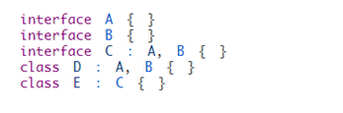
Dodatkowym elementem jest świadomość o wielodziedziczeniu interfejsów języka C#. Zachodzi ono za równo w stosunku do klas, jak i samych interfejsów. Oznacza to, że lepiej tworzyć mniejsze kontrakty danych, niż jeden ogromny, tzw. fat, który zmusza programistę do każdorazowego dostarczania definicji dla wszystkich metod, które deklaruje interfejs. Zwięźlejsze interfejsy są łatwiejsze w wielokrotnym używaniu i nie przyczyniają się „puchnięcia” kodu. Wielodziedziczenie:

Slide 48
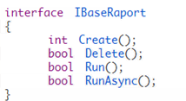
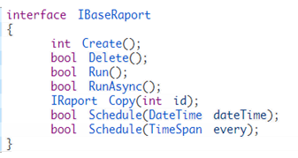
Przykład
Załóżmy, że jesteśmy już w posiadaniu interfejsu, który definiuje podstawową funkcjonalność pewnych raportów.
W nasze ręce, a w zasadzie palce wpadło zadanie, które dostarcza możliwość automatycznego uruchamiania raportów. Postanowiliśmy, że będzie za to odpowiedzialna jakaś klasa bliżej niezdefiniowanego Schedulera, na potrzeby przykładu jest to wystarczające założenie. Moglibyśmy to zrobić poprzez rozszerzenie interfejsu IBaseRaport w ten sposób:

Slide 49
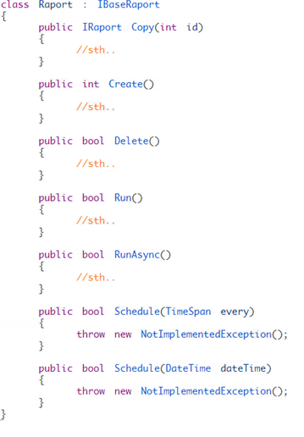
Jednakże, w jakim celu klasa odpowiedzialna za raporty miałaby implementować funkcjonalności Schedulera? Zmusiłoby to do dostarczenia definicji dla nowo utworzonych metod, które zapewne w klasie Raport skończyłyby z taką definicją

Slide 50
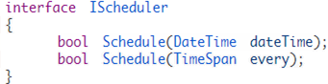
Dlatego rozwiązaniem zgodnym z Zasadą segregacji interfejsów, byłoby stworzenie nowego kontraktu IScheduler, przeznaczonego dla klasy Schedulera. Takie rozwiązanie utrzymuje odrębność i niezależność kontraktów
Dodatkowo metody zawierające throw new NotImplementedException() łamią omawianą poprzednio Zasadę podstawienia Liskov. Dlatego egzystencja tego rodzaju tworów powinna być silnym sygnałem, alarmującym o złamaniu ISP i potrzebie stworzenia nowego interfejsu.

Slide 51
Podsumowanie
Zasada segregacji interfejsów wymusza budowanie wielu krótkich i zwięzłych interfejsów, zamiast rozbudowanych gigantów, które dostarczają wielu problemów i niejasności, gdy jesteśmy do ich wielokrotnego użycia.

Slide 52
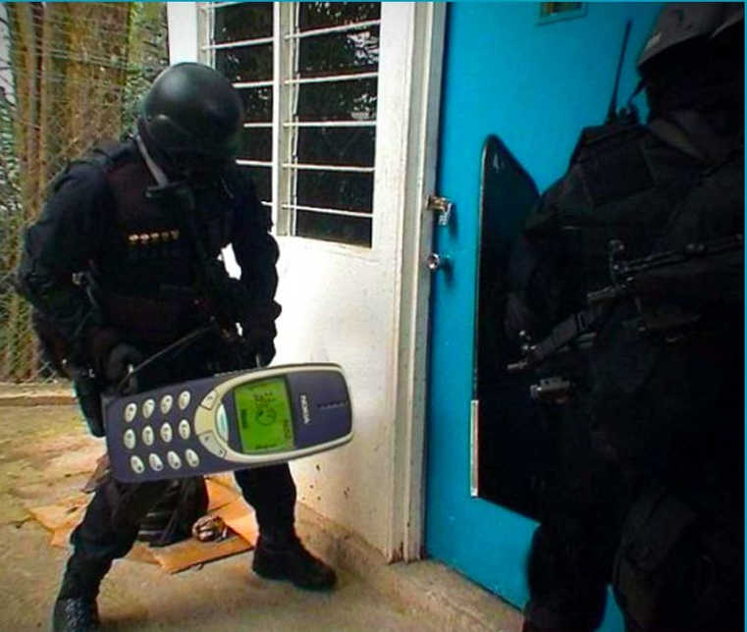
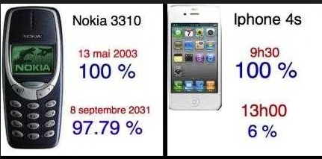
Zadanie 1 if(Nokia3310 == IPhone8)

Slide 53
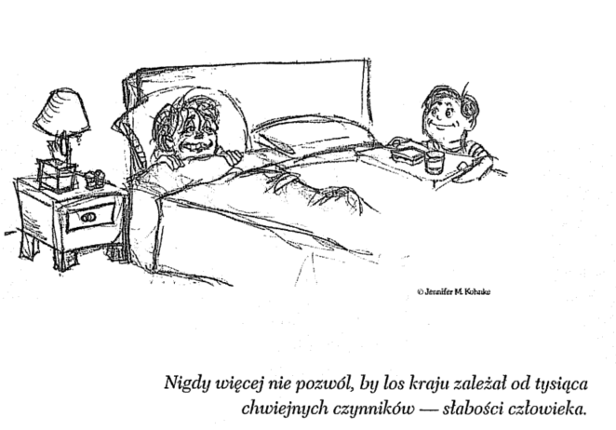
Zasada odwracania zależności
Wysokopoziomowe moduły nie powinny zależeć od modułów niskopoziomowych. Oba moduły powinny zależeć od abstrakcji.
Abstrakcja nie powinna zależeć od szczegółów, czyli konkretnej implementacji. Z kolei szczegóły powinny zależeć od abstrakcji.

Slide 54
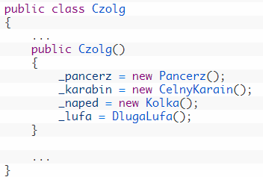
Aby lepiej to zrozumieć o co chodzi spójrzmy na nasz aktualny kod
Aktualnie tworząc klasę czołgu nie mamy wpływu no to, jaki ten czołg powstanie – z jakich elementów się będzie składać. To z jakich elementów ten czołg się będzie składać zapisane jest w konstruktorze czołgu. Czołg jest tutaj modułem wysokopoziomowym. Lufa, karabin, pancerz czy napęd są modułami niskopoziomowymi

Slide 55
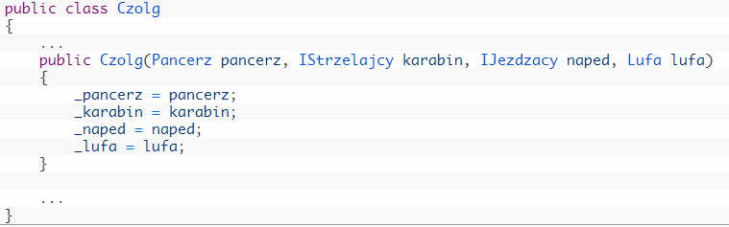
Wysokopoziomowe moduły nie powinny zależeć od modułów niskopoziomowych
W tym momencie nasz czołg zależy od modułów niskopoziomowych.
Jak temu zaradzić?
zależności między nimi powinny wynikać z abstrakcji

Slide 56

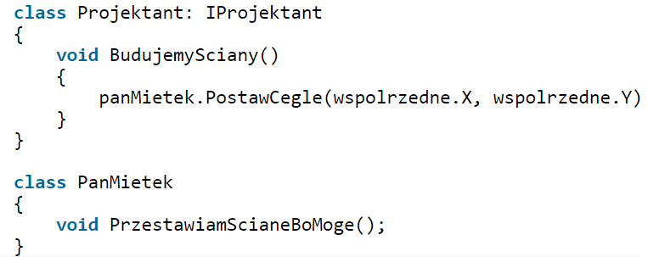
Przykład 2
Notes:
Na pewno znasz jakiegoś budowlańca. Spoko gość – i cegłę postawi czasem gdzie trzeba, i płytki przez przypadek równo ułoży, i łaciną włada niczym średniowieczny mnich,

Slide 58

Zadanie 1 wysyłanie wiadomości

Slide 59

Solid przemyślenia
Generalnie SOLID jest podejściem, który zapewnia nam na przejście z mocno powiązanego i mało spójnego kodu ze słabą enkapsulacją
do kodu o luźnych powiązaniach czyli elastycznego i działającego bardzo spójnie oraz reagującego dobrze na zmiany. Sam SOLID sprawdza się bardzo dobrze w firmach gdzie stosuje się Agile Developement.
Samo zrozumienie niektórych zasad tego podejścia może sprawić nam pewną trudność, jednakże jak już raz się tego nauczymy, nasze aplikację będą działać a nie będą się pytać czy mogą działać.
Notes:
Programowanie zwinne (ang. agile software development) – grupa metod wytwarzania oprogramowania opartego na programowaniu iteracyjno-przyrostowym,

